Slide 1

Tietokannat ja rajapinnat Pet ja owner
Taneli Huikari
TVT22SPL
GitHublinkki

Slide 2
Komennot joita käytetty
ALTER TABLE pet DROP COLUMN owner; Tämä komento poistaa pet -taulusta sarakkeen nimeltä owner.
ALTER TABLE pet ADD COLUMN petID INT PRIMARY KEY AUTO_INCREMENT; Tämä komento lisää pet -tauluun uuden sarakkeen nimeltä petID. Sarake on määritelty kokonaislukutyypiksi (int) ja se on asetettu ensisijaiseksi avaimeksi (primary key) Sarake on myös määritelty automaattisesti lisääntyväksi (auto_increment).
alter table pet add column ownerID int; Tämä komento lisää pet -tauluun uuden sarakkeen nimeltä ownerID. Sarake on määritelty kokonaislukutyypiksi (int).
alter table pet add constraint foreign key(ownerID) references owner(ownerID); Tämä komento luo vierasavaimen (foreign key) pet -taulun ownerID -sarakkeeseen.

Slide 3
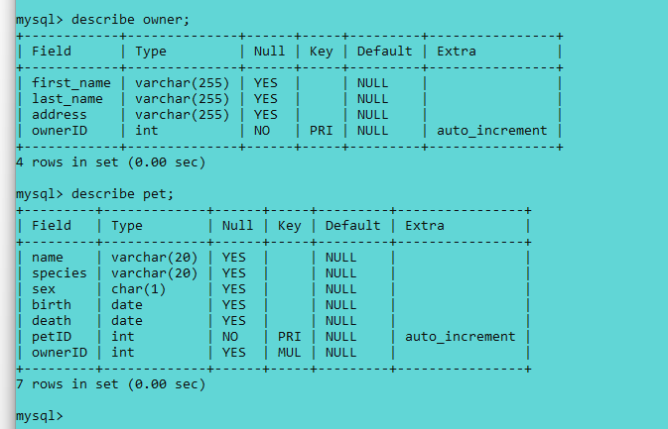
Describe owner ja pet

Slide 4
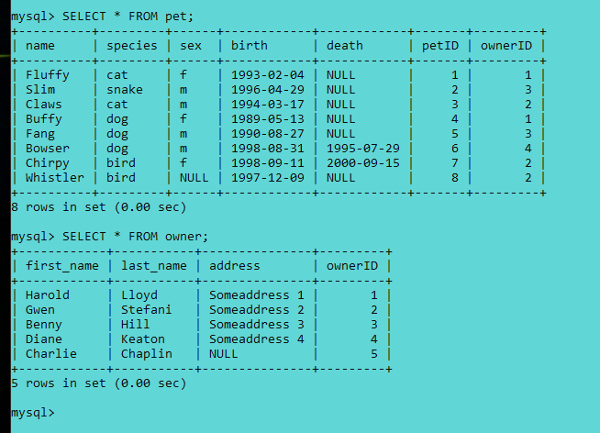
Pet ja owner info

Slide 5
Kiitos!

